Slide 1

Velkommen til
Arbejdsmiljøroadshow
2016

Slide 2
Arbejdsmiljøroadshow 2016
Industriens Branchearbejdsmiljøråd
metal- og maskinindustriens arbejdsmiljøudvalg:
Dansk Industri
CO-industri
Dansk Metal
3F Industri
Lederne
Danske Maritime
26-01-2016
Arbejdsmiljøroadshow 2016

Slide 3
Arbejdsmiljøroadshow 2016
Program for dagen:
Kl. 12.30 : Præsentation af programmet
        Michael Jørgensen, CO-industri
Kl. 12.35 : Status på arbejdsmiljø i industrien
Ulrik Rasmussen, Dansk Metal
Kl. 12.45 : AT’s særlige tilsynsindsat i MMI
Ulrik Rasmussen, Dansk Metal
Kl. 13.05 : Den Gode Samtale
  Lars Andersen, Lederne
Kl. 13.25 : CE-mærkning
Ulrik Rasmussen, Dansk Metal
26-01-2016
Arbejdsmiljøroadshow 2016

Slide 4
Arbejdsmiljøroadshow 2016
Kl. 13.45 : Pause
Kl. 14.00 : Industrirobotter
Niels Chr. Nielsen, Dansk Industri
Kl. 14.20 : Job & krop i industrien
Lars Andersen, Lederne
Kl. 14.35 : Risikovurdering
Michael Jørgensen, CO-industri
Kl. 14.55 : Afslutning
26-01-2016
Arbejdsmiljøroadshow 2016

Slide 5
Arbejdsmiljøroadshow 2016
Ulrik Rasmussen
Dansk Metal
26-01-2016
Arbejdsmiljøroadshow 2016

Slide 6
Arbejdsmiljøroadshow 2016
Status på arbejdsmiljøet i
industrien
26-01-2016
Arbejdsmiljøroadshow 2016

Slide 7
2015:
Der er gennemført 4.415 tilsyn
Der er afgivet 4.730 reaktioner
Ulykker 1.706
Egenindsats 1.266
Kemi 807
MSB 536
Støj 107
Psykisk 86
Rygelov 75
26-01-2016
Arbejdsmiljøroadshow 2016

Slide 8
Ulykkesrisici:
De oftest forekommende årsager er:
Sikkerhed ved maskiner, anlæg og trykbærende udstyr.
Transportveje (gående/kørende)
Fald og snublen
Krav til egenindsats:
De oftest forekommende årsager er:
Mangelfuld APV, lovpligtige eftersyn, brugsanvisninger og AMO – herunder tilbud om supplerende uddannelse
26-01-2016
Arbejdsmiljøroadshow 2016

Slide 9
Kemisk og biologisk belastninger:
Primært luftvejsbelastninger (støv)
og kræftfremkaldende belastninger
MSB:
  Løft – træk og skub
  EGA
Psykisk arbejdsmiljø:
  Stor arbejdsmængde og tidspres
  Psykisk førstehjælp (beredskabsplan)
26-01-2016
Arbejdsmiljøroadshow 2016

Slide 10
Anmeldte arbejdsulykker 2009-2014
i industrien
Årstal | Antal anmeldte ulykker | Beskæftigede | Ulykker i % af beskæftigede
2009 | 7.522 | 410.072 | 1,83
2010 | 6.780 | 354.950 | 1,91
2011 | 6.586 | 343.275 | 1,92
2012 | 6.214 | 344.289 | 1,80
2013 | 5.913 | 335.275 | 1,76
2014 | 5.909 | 330.289 | 1,79
26-01-2016
Arbejdsmiljøroadshow 2016

Slide 11
Oftest forekommende skadestyper
(anmeldte 2014)
Forstuvninger 2.061 Sårskader 994
Knoglebrud 694
26-01-2016
Arbejdsmiljøroadshow 2016

Slide 12
Oftest forekommende skademåde
(2014)
Fald, stødt mod genstand 1.368
Akut fysisk overbelastning 1.199
Ramt af genstand/person 948
Skarp/spids/grov/ru genstand 812
26-01-2016
Arbejdsmiljøroadshow 2016

Slide 13
26-01-2016
Arbejdsmiljøroadshow 2016

Slide 14
Baggrund
Gennem tilsynsbesøg har AT konstateret, at der stadig er mangler i virksomhedernes arbejdsmiljøindsats i branchen, især på områderne:
Ulykker
Egenindsats
- Muskel- og skeletbesvær (belastninger)

Slide 15
2015:
Der er gennemført 1.229 tilsyn (4.415) (27,8%)
Der er afgivet 1.770 reaktioner (4.730) (37,4%)
Ulykker 709 (1.706) (41,6%)
Egenindsats 412 (1.266) (32,5%)
Kemi 363 (807) (45%)
MSB 131 (536) (24,4%)
Støj 43 (107) (40,2%)
Psykisk 20 (86) (23,3%)
Rygelov 22 (75) (29,3%)
26-01-2016
Arbejdsmiljøroadshow 2016

Slide 16
AT fokusområder
Ulykker:
- faldene genstande
- intern færdsel
- fald og snublen
- fald fra højder
- maskinsikkerhed
26-01-2016
Arbejdsmiljøroadshow 2016

Slide 17
AT fokusområder
Muskel- og skeletbesvær:
- tunge løft
- arbejdsstillinger
Egenindsats:
- APV
- supplerende uddannelse
- årlig arbejdsmiljødrøftelse
- kompetenceudviklingsplan (AMiO)
26-01-2016
Arbejdsmiljøroadshow 2016

Slide 18
Arbejdsmiljøroadshow 2016
Lars Andersen
Lederne
26-01-2016
Arbejdsmiljøroadshow 2016

Slide 19
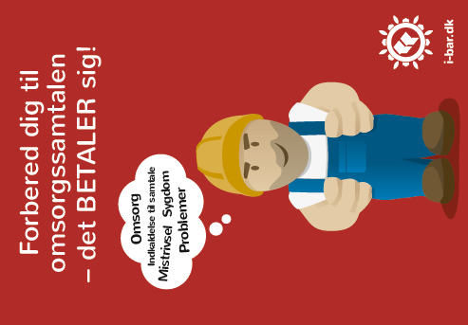
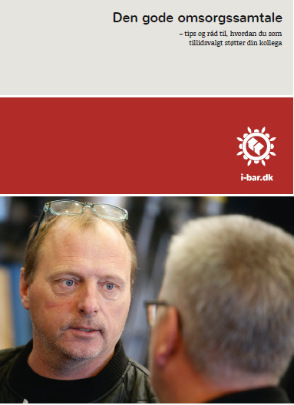
Gode omsorgssamtaler

Slide 20
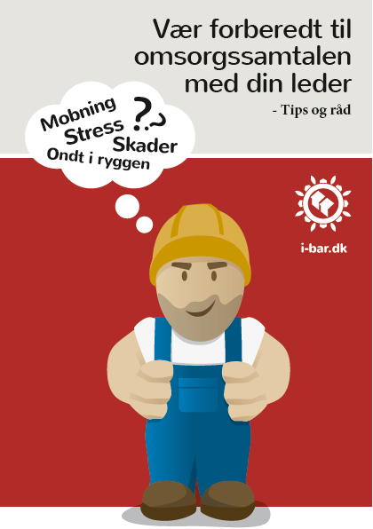
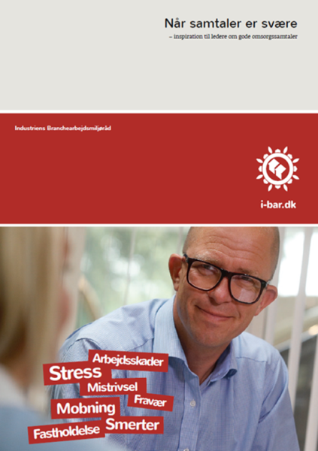
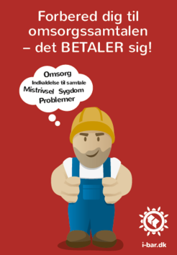
Gode omsorgssamtaler til alle

Slide 21

Gode omsorgssamtaler til tillidsvalgte

Slide 22
Indhold
Tips og gode råd
Du gør en vigtig forskel
Tilbyd din støtte
Din rolle som bisidder
Gode råd
  Før
  Under
  Efter

Slide 23
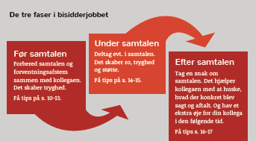
Du gør en vigtig forskel
TR, AMR, medarbejder og leder samarbejder
Spotte tegn på mistrivsel
Bisidder til møde med leder
Vigtigt at være klædt på

Slide 24
Før samtalen
Spotte og forberede samtalen
Hold et formøde
Forslag til faser i mødet
  Indledning
  Undersøgelse
  Aftale og opsummering
Gode samtale-teknikker
Tjekliste
Brug lommebogen og pjecen til lederen

Slide 25
Under samtalen
Støtte og tryghed
Ekstra ører
Tage noter

Slide 26
Efter samtalen
Tal med kollegaen om samtalen
Tjek efter om det væsentlige er hørt og forstået
Vær opmærksom og følg op

Slide 27
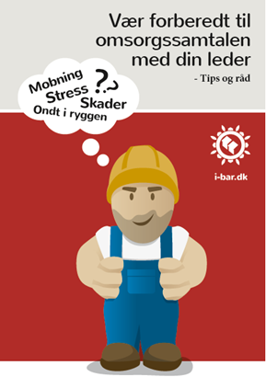
Gode omsorgssamtaler til medarbejdere

Slide 28
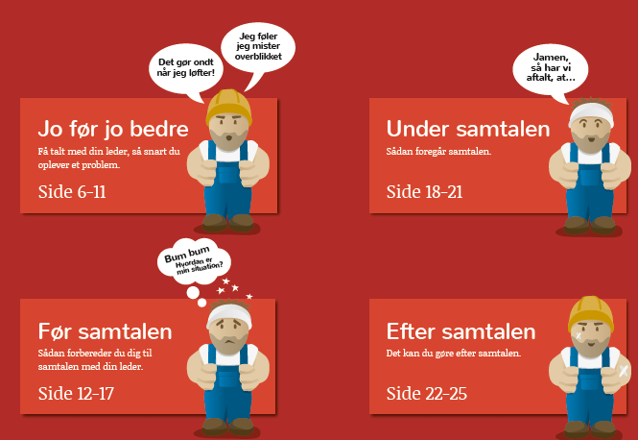
Medarbejdere - Indhold

Slide 29
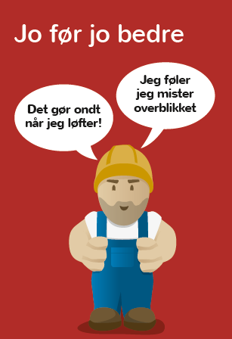
Gode råd
Vær modig og ærlig
Forbered dig sammen med andre
Husk at samtalen handler om omsorg
Vær forberedt på følelser

Slide 30

Tak til Cabi og MAN Turbo & Diesel

Slide 31
Arbejdsmiljøroadshow 2016
Ulrik Rasmussen
Dansk Metal
26-01-2016
Arbejdsmiljøroadshow 2016

Slide 32
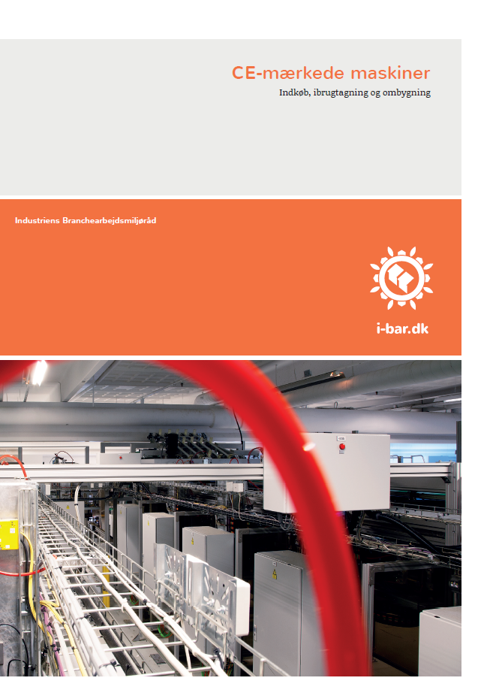
CE-mærkede maskiner

Slide 33
Målet med vejledningen
At give virksomheden/AMO en forståelse for:
  Hvad er en maskine?
  Hvad betyder det, at maskinen er CE-mærket?
  Hvad skal virksomheden/AMO være opmærksom på ved indkøb, fremstilling, sammenbygning eller ombygning af maskiner?
  Ibrugtagning og drift af en CE-mærket maskine!

Slide 34
Hvad er en maskine?
»maskine«
– en samling af indbyrdes forbundne dele eller komponenter, hvoraf mindst en er bevægelig, forsynet med eller beregnet til at blive forsynet med et andet drivsystem end den menneskelige eller animalske kraft anvendt direkte, og samlet således, at de er indbyrdes forbundne med henblik på en nærmere fastlagt anvendelse.

Slide 35

CE-mærket
Et CE-mærke er fabrikantens garanti for at produktet opfylder alle relevante krav i et eller flere CE mærkningsdirektiver.
Et CE mærke er ikke et kvalitetsmærke
CE mærket er ikke en garanti for, at virksomheden undgår at få påbud fra arbejdstilsynet vedr. maskinsikkerhed

Slide 36
Fabrikantens pligter
At lave en risikovurdering af den maskine han har tænkt sig at bygge
På baggrund af risikovurdering skal han designe og bygge en sikker maskine – inkl. en god brugsanvisning
Udarbejde eller anskaffe dokumentation for, at maskinen overholder alle krav i direktivet
Udarbejde og underskrive en EF overensstemmelseserklæring
Sætte maskinskilt på med navn, adresse, maskintype, årgang og CE-mærke

Slide 37
Indkøb – nyt eller brugt
Maskinen bliver brugt efter fabrikantens forskrifter (brugsvejledning)
Der kan være specifikke krav til uddannelse, ventilation, personlige værnemidler, støjdæmpning mv.
Brugervirksomheden har ansvaret for at sikre
at ovenstående efterkommes!

Slide 38
Sammenbygning
Brugsvirksomheden får rollen som fabrikant ved sammenbygning af maskiner.
Dvs. risikovurdering, maskindirektiv, brugsvejledning og mærkning.
Desuden har virksomheden ansvaret for at udføre ibrugtagningskontrol.

Slide 39
Ombygning/ændring
Brugervirksomheden har samme ansvar som ved sammenbygning
Dvs. risikovurdering
maskindirektiv
brugsvejledning
og mærkning

Slide 40
Ibrugtagningskontrol og drift
Ibrugtagningskontrol er lovpligtig og en garanti for, at leveringen lever op til de sikkerhedsmæssige krav samt de krav, som brugervirksomheden har stillet til maskinens funktioner.
Arbejdsgiveren har også pligt til at:
- instruere medarbejdere tilstrækkeligt
- føre effektivt tilsyn med udførelsen af arbejdet
- personlige værnemidler anvendes korrekt
- skærme montres igen efter service mv.

Slide 41
Arbejdsmiljøroadshow 2016
PAUSE
Kaffe/te og kage
Husk at tage materialer ☺
26-01-2016
Arbejdsmiljøroadshow 2016

Slide 42
Arbejdsmiljøroadshow 2016
Niels Chr. Nielsen
Dansk Industri
26-01-2016
Arbejdsmiljøroadshow 2016

Slide 43
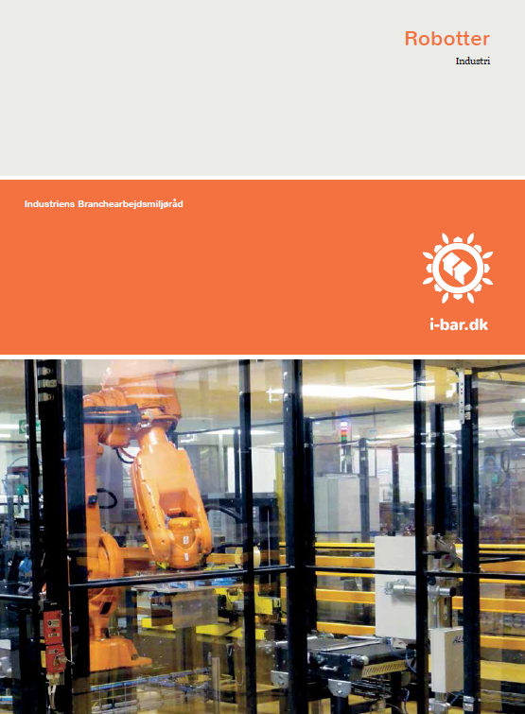
Industrirobotter

Slide 44
Baggrunden
Mange tager robotteknologien i brug
Teknologien er bedre og prisen er faldende
Positivt for arbejdsmiljøet
Der er ved industrirobotanlæg sket alvorlige arbejdsulykker.
Manglende sikkerhed vedr. arbejdsstedets indretning.
Arbejdstilsynet
Notes:
AT startede derfor kampagne i foråret 2015, hvor man ville ud til Robotbranchen, både leverandører, integratorer og brugere.
Her kom anmodning til partnerne om at udarbejde vejledning på dette område.
Metal- og Maskinindustriens arbejdsmiljøudvalg har derfor udarbejdet en vejledning med gode råd til en bedre fokus mod sikkerhed ved indretning af industrirobotter.

Slide 45
Hvad vil vi besvare ?
En industrirobot er en ”delmaskine” iht.
Maskindirektivet, hvad betyder det?
CE-mærknings regler for industrirobotanlæg?
Fabrikantansvar?
Risikovurdering for et industrirobotanlæg?
Hvad skal man være opmærksom på ved køb af et industrirobotanlæg?
Notes:
Mange både brugere kender ikke reglerne for dette iht. Maskindirektivet, derfor skal vejledningen bl.a. besvare:
Målet er en vejledning der kan bruges af brugere, arbejdsmiljøorganisationer og lederne i virksomhederne.
Samt en vejledning som oversætter noget af det her tekniske sprog til noget forståeligt dansk.

Slide 46

Maskindirektivet og standarder
Maskindirektivet er det overordnede regelsæt.
Løftetilbehør => komplet produktionsanlæg
Standarder hjælper fabrikanter til fortolkning.
Standarder er at betragte som vejledninger
DS/EN ISO 10218-1/2012, Del 1 - Robotter
Standarder er frivillige, men giver formodningsret.
Notes:
Det er frivilligt om man vil følge Maskindirektivets standarder.
Standarderne sætter løsningsniveauet og vælger fabrikanten andre løsninger, så skal maskinens risikovurdering dokumentere at de valgte løsninger mindst giver samme sikkerhed som standardens.
Fabrikanten har ansvaret for alle krav jfr. MD er opfyldt og normalt være den der leverer maskinen klar til ibrugtagning.
Derfor skal en fabrikant kende relevante standarder på området.

Slide 47

Maskine / Delmaskiner
En brugsklar CE-mærket ”komplet maskine” mangler
typisk kun energi tilslutning (el, luft etc.)
En ”komplet maskine” leveres CE-mærket og med
brugsanvisning og EF overensstemmelseserklæring
En delmaskine er ”næsten en maskine”, og er ikke klar til brug. Den skal bygges ind i en komplet maskine.
En delmaskine skal leveres med en inkorporeringserklæring.
Notes:
En delmaskine skal leveres med en inkorporeringserklæring., der angiver at det er en delmaskine, der ikke må tages i brug, før en fabrikant har CE mærket den færdige maskine.

Slide 48
Industrirobotter og delmaskiner
Industrirobotter sælges normalt som
delmaskiner, som indgår i en samlet løsning.
Det kan være, at robotten mangler at blive hegnet
ind, tilsluttet styresystem mv., men som delmaskine
er den ikke sikret og ikke brugsklar.
Mange brugervirksomheder har fået en delmaskine, hvor de forventede en færdig CE-mærket maskine. Det efterlader bruger virksomheden med ansvaret som fabrikant.
Notes:
Vejledningen skal belyse det problem at mange virksomheder og deres brugere ikke er bekendte med, at de faktisk påtager sig fabrikant ansvaret, når de selv helt eller delvis udvikler, ombygger, sammenbygger med andet udstyr eller anvender industrirobotten på anden måde end oprindeligt planlagt.

Slide 49
Risikovurdering
Risikovurderingen har til formål at afdække
relevante farekilder i maskinens levetid
- systematisk vurdering af alle farekilder.
Når farekilderne er defineret, så skal de sikres,
gøres ufarlige - f.eks. afskærmning, lysgitter.
Risikovurderingen skal dække alle driftsformer, herunder opstilling, indkøring, daglig brug, vedligeholdelse, fejlfinding.
Maskindirektivet kræver fabrikanten udarbejder en risikovurdering, som danner grundlag for designet af maskinen.
Notes:
Risikovurderingen skal dække alle driftsformer, herunder opstilling, indkøring, daglig brug, omstilling, vedligeholdelse, fejlfinding.
ALLE aktiviteter skal kunne udføres sikkert og forsvarligt.
Maskindirektivet kræver fabrikanten udarbejder en risikovurdering, som danner grundlag for designet af maskinen.
For robotter vil DS/EN 12100 være godt udgangspunkt jfr. MD.

Slide 50
Fabrikanten
Risikovurderingen er fabrikantens ejendom.
Så overvej kontraktligt at få adgang til
fabrikantens risikovurdering og være
deltagende i de løsninger, der findes.
Det samme er gældende med brugsanvisningen før levering af en robot.
Notes:
Risikovurderingen er fabrikantens ejendom og kan indeholde løsninger, som fabrikanten gerne vil holde for sig selv.
Maskindirektivet stiller kun krav om udlevering af relevante dele af risikovurderingen til myndigheder.
Det giver mulighed for at diskutere forbedringer, det kan være man vil købe konkrete instruktioner
for opgaver som indkøring, fejlafhjælpning, værktøjsskift, tjekskema for brugerens eftersyn mv
Fabrikanten skal udover at CE mærke maskinen også medlevere
brugsanvisning og EF overensstemmelses erklæring.

Slide 51
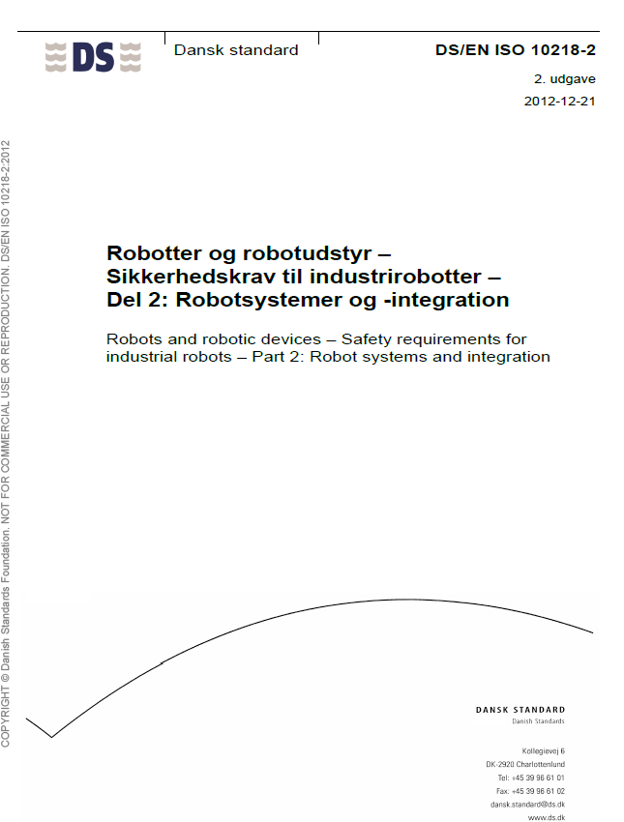
Integrator
DS/EN ISO 10218-2 definerer integrator
Integrator står for indsamling/vurdering af
information: Kapacitet, præcision,
værktøjsskift, drift, sikkerhed etc.
Hvis brugervirksomheden vælger at være fabrikant på den samlede løsning og påtager sig rollen som intergrator, kræver det godt kendskab til risikovurdering, design, standarder og dokumentation af sikre styresystemer for maskinsikkerhed.
Notes:
Integrator baggrund valgfrit, men f.eks. fra fabrikantvirksomhed af robotløsninger, konsulent- eller brugervirksomhed.

Slide 52
Køb af en industrirobot?
AT bekendtgørelse 1181 - samarbejde om sikkerhed og sundhed.
§ 5, stk.2. ”Arbejdsgiveren skal høre ansatte ved indførelse af ny teknologi., herunder om konsekvenser ved valg af udstyr og tekniske hjælpemidler.”
Lad AMO udarbejde risikovurdering og
APV sammen med udbyderen.
CP Kelco.
Notes:
CP Kelco i lille Skensved, producerer bl.a. pektin af citrusskaller.
Har forslag til en robotløsning, der skulle plukke sække fra paller.
Anlæg stoppede når trucken havde sat palle af. Så truckføreren skulle ud og genstarte. For at genstarte skulle han kontrollere om der var personer i området, som i øvrigt ikke kunne overskues fra startstedet.
Projektet blev tilpasset, så truckføreren kunne passe sit arbejde uden at går ud og at anlægget genstartes fra position med fuldt opsyn.
Herefter blev projektet sendt i udbud og man fik en løsning alle var glade for.

Slide 53
Ibrugtagningskontrol
Ibrugtagningskontrol er lovpligtig og en garanti for
leveringen lever op til de sikkerhedsmæssige krav.
AT bekendtgørelse 1109 § 6a:
”Et teknisk hjælpemiddel skal installeres,
indrettes og anvendes på en sådan måde at
risici for sikkerhed og sundhed minimeres.”
Ibrugtagningskontrol omfatter også kontrol af de forhold, som brugsanvisningen forudsætter f.eks. pladskrav, personlige værnemidler, uddannelse etc.
Ibrugtagningskontrol skal også sikre, at grænseflader til f.eks. andre maskiner er risikovurderet.
Notes:
Ibrugtagningskontrol er lovpligtig og en garanti for leveringen lever op til de sikkerhedsmæssige krav vedr. indretning og anvendelse.

Slide 54
Kontrol foranstaltninger
FAT Factory Acceptance Test
Funktionstest af leverance hos
fabrikanten før afsendelse.
SAT Site Acceptance Test
Funktionstest hos bruger før ibrugtagning.
Ibrugtagningskontrol
Kontrol af om arbejdsmiljø og sikkerhed er lovlig.
Notes:
FAT/SAT funktionstest, virker alle funktioner, virker alle switch, stop, er hastigheder og løfteevne som beskrevet etc.
Lad robotleverandøren lede FAT, SAT og ibrugtagningskontrol.
FAT & SAT er frivillig, men anbefales.
Ibrugtagningskontrol er lovpligtig.

Slide 55
Arbejdsmiljøroadshow 2016
Lars Andersen
Lederne
26-01-2016
Arbejdsmiljøroadshow 2016

Slide 56
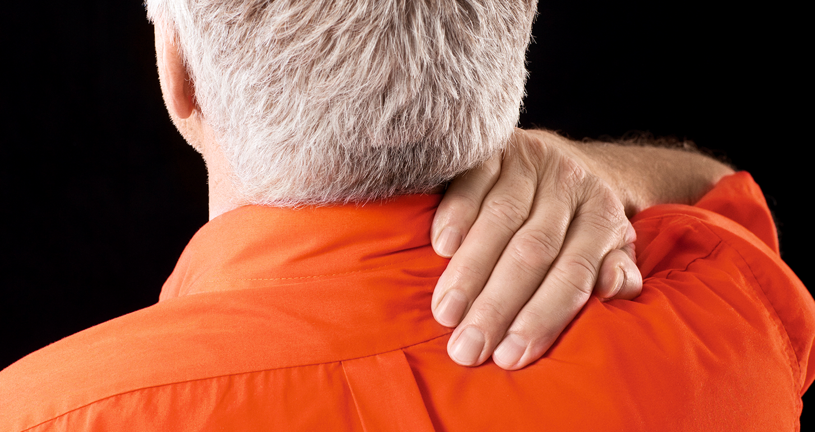
Job og krop i industrien

Slide 57
Hvorfor fokus på job og krop?
Der er stadigt tunge løft, træk og skub
Der er også muskel- og skeletbesvær
Der er et nyt fokus på forebyggelsen

Slide 58
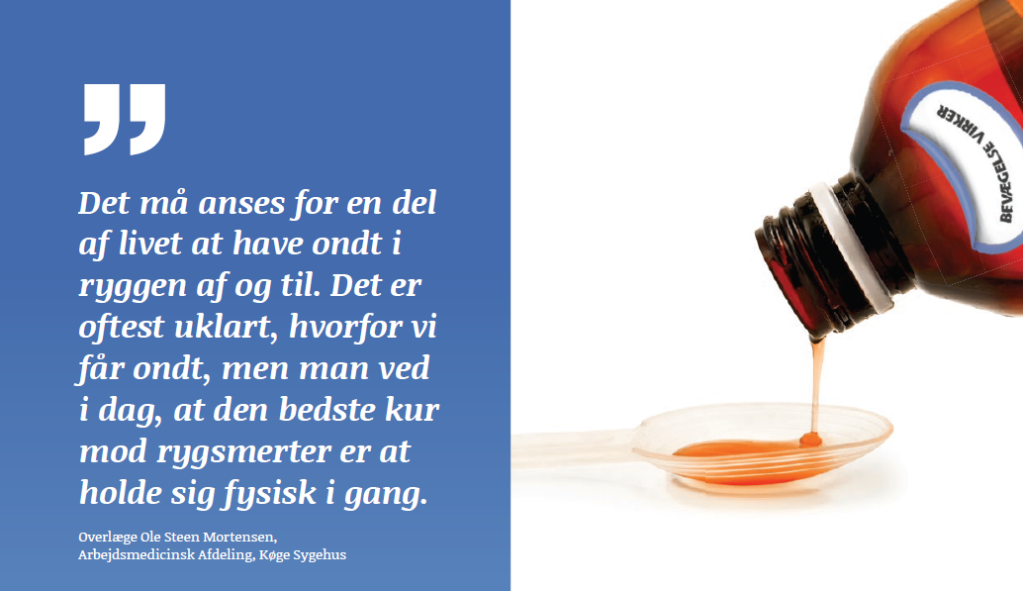
Job og krop i industrien

Slide 59
Hvorfor fokus på job og krop?
God fysisk trivsel på arbejdspladsen kan:
Nedsætte sygefraværet
Holde på gode medarbejdere
Højne produktiviteten

Slide 60
Målgruppe
Ledere
Arbejdsmiljøkoordinatorer
Arbejdsmiljørepræsentanter
Andre tovholdere og ildsjæle

Slide 61
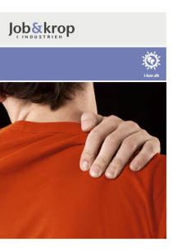

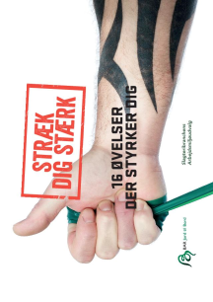
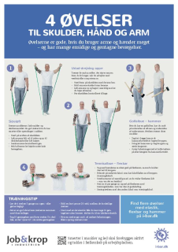
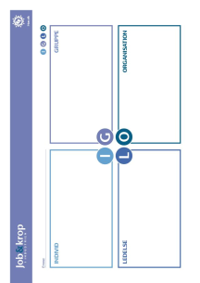
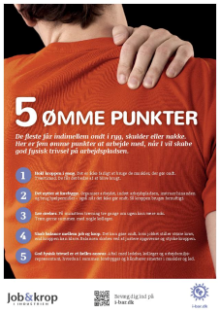
Job og krop i industrien - indhold
Lommebog
Inspirationskatalog
Stræk dig stærk
To øvelsesplakater
IGLO ark
Kampagneplakater

Slide 62
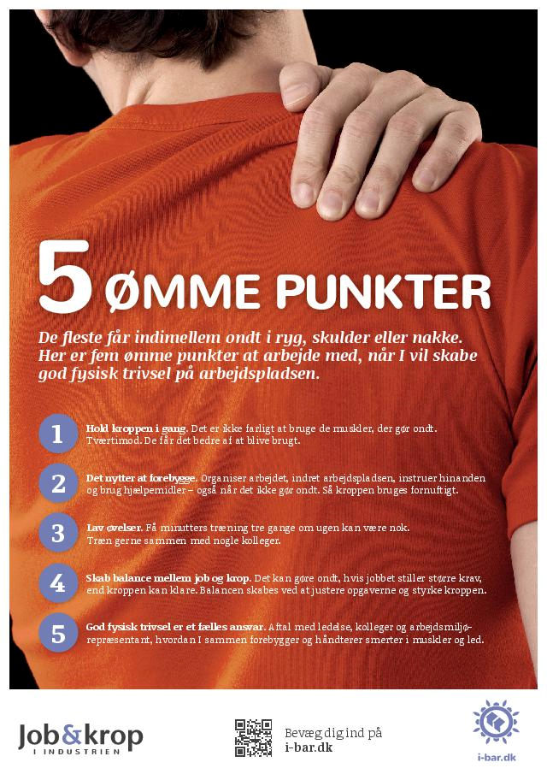
Job og krop i industrien

Slide 63
Kommende arrangementer

Slide 65
Arbejdsmiljøroadshow 2016
Michael Jørgensen
CO-industri
26-01-2016
Arbejdsmiljøroadshow 2016

Slide 66
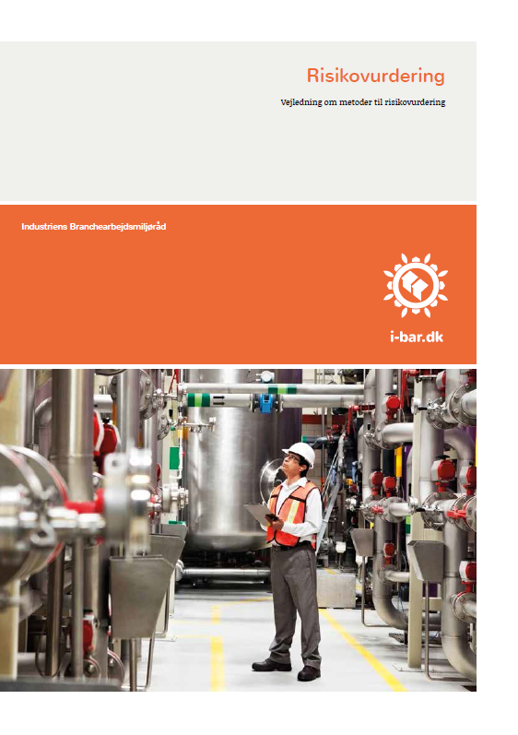
26-01-2016
Arbejdsmiljøroadshow 2016

Slide 67
Hvad indeholder vejledningen
Hvorfor man skal lave risikovurdering
Hvordan man laver risikovurdering
Metodebeskrivelser
Beskrivelse af tre niveauer af risikovurdering
Regler og standarder
26-01-2016
Arbejdsmiljøroadshow 2016

Slide 68
Hvorfor man skal lave risikovurdering
- forebygge uønskede hændelse
- løbende overvågning af processer
- identificere farer
- gennemføre nødvendige sikkerhedstiltag
- ingen standardløsninger
- produktivitet versus sikkerhed
- øget sikkerhed -> nye metoder

Slide 69
Hvordan man laver risikovurdering

Slide 70
Hvordan man laver risikovurdering
Beslutning
Planlægning
Kortlægning
Sandsynlighed/Konsekvens
Resultat
Handling

Slide 71
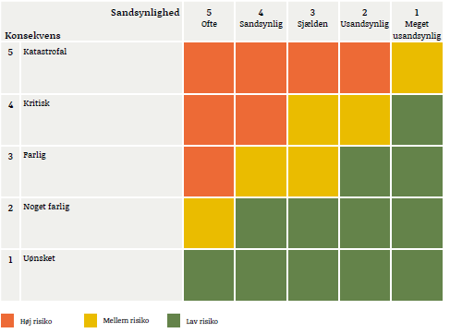

Slide 72
Metodebeskrivelser
HAZID:
HAZard IDentification
-Tjekliste (drift, vedligehold osv.)
What if:
”Hvad nu hvis…?”- skema
- forudsætter skriftlig grundlag
HAZOP:
HAZard OPerability
- afvigelsesanalyse (ekstern bistand)

Slide 74
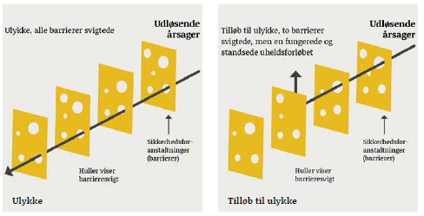
Schweizerostmodellen

Slide 75
Beskrivelse af tre niveauer af risikovurdering
Projektering
Eksisterende anlæg
Daglige observationer

Slide 76
Regler og standarder
Risikobekendtgørelserne
-mennesker og miljø (Seveso-direktiv)
APV og ATEX
-Arbejdsmiljøloven (skriftlige)
Internationale standarder
Egne krav
- ISO 45001 (OHSAS 18001)

Slide 77
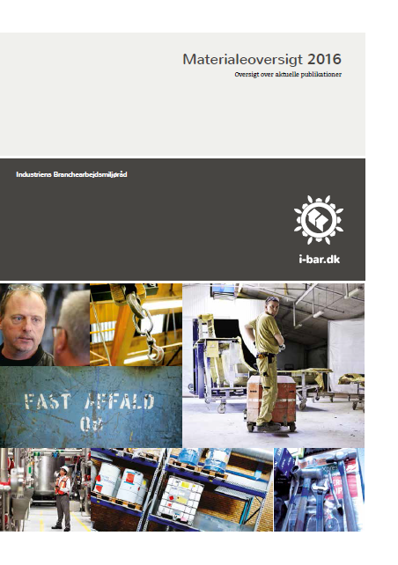
Andre nyttige nyheder

Slide 81
Materialer kan bestilles gennem organisationerne, hvis man er medlem.
Alle materialer kan downloades fra i-bar.dk.
Husk tilmelding til nyhedsbrevet på www.i-bar.dk.

Slide 82
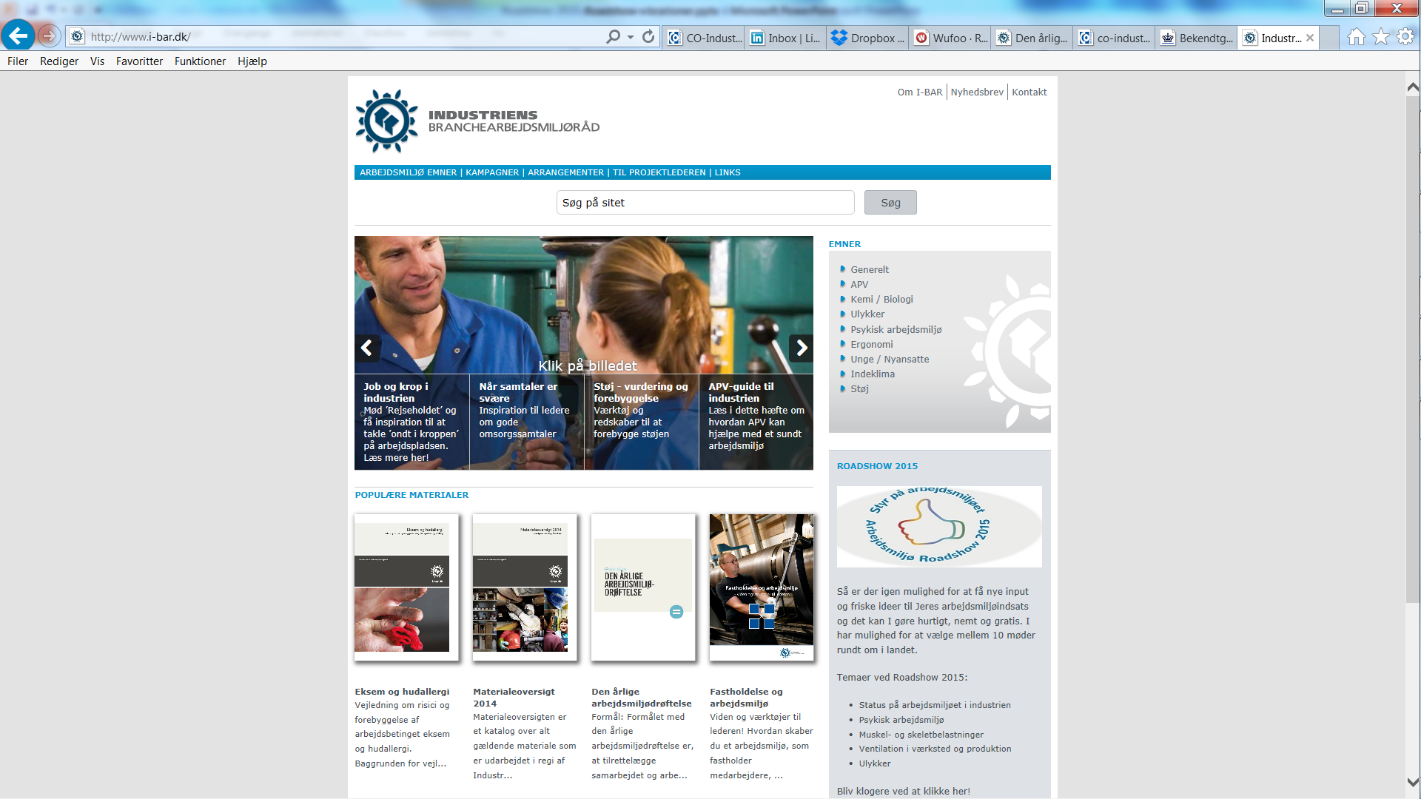
www.i-bar.dk

Slide 83
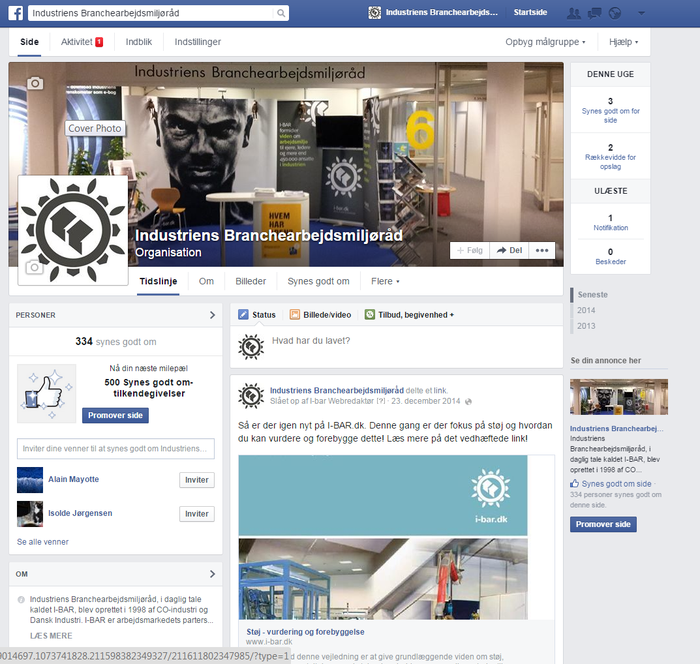
I-BAR på Facebook

Slide 84
Tak for denne gang.
Håber at se mange af jer igen næste år.
Reserver ugerne 4 – 5 – 6.
Tilmeld Jer nyhedsbrev og Facebook, så får I direkte og hurtigt besked, når man kan tilmelde sig.
Husk at aflevere spørgeskemaet.
Kør forsigtigt og kom godt hjem.

